Slide 1
SUNU
SINAV ÖNCESİ
ÖNERİLER
wwww.rehberlikservisim.com

Slide 2
SINAVDAN ÖNCE
NELER YAPMALIYIM?

Slide 3
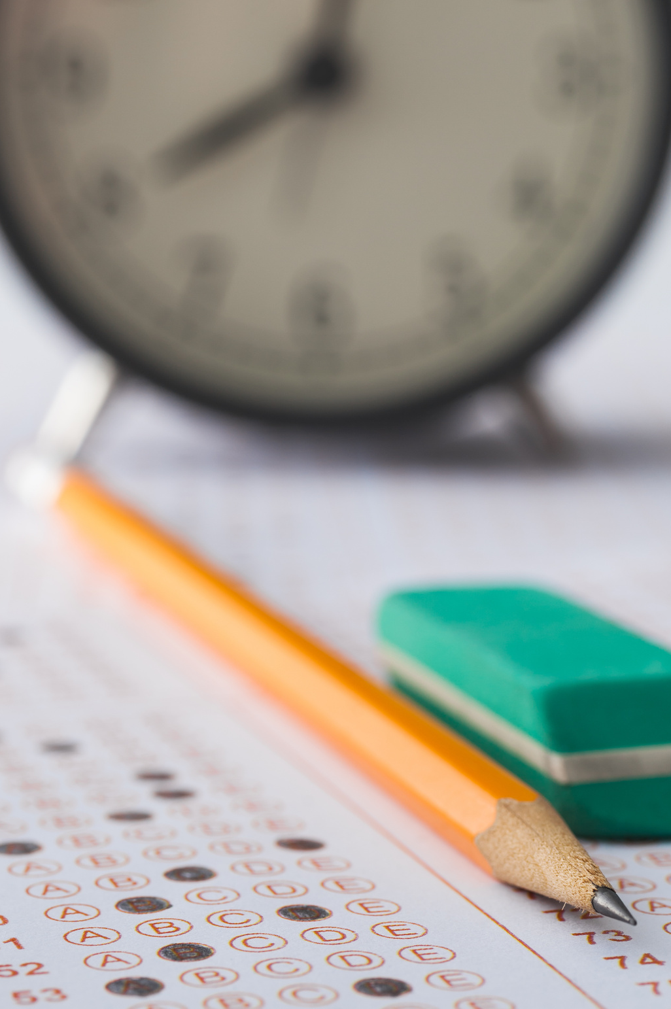
ÇIKMIŞ SORULARI ÇÖZÜN!
Sınavda önce çıkmış soruları gerçek sınav saatinde süresine uygun olarak çözün.

Slide 4
SINAVA FARKLI ANLAMLAR YÜKLEMEYİN!
Sınava abartılı anlamlar yüklemeniz sadece kaygınızı artırır.

Slide 5
SON GÜN ÇOK YOĞUN ÇALIŞMAYIN!
Sınavda bir gün önce çok yoğun çalışmayın. Eksik olduğunuzu düşündüğünüz konulara göz atabilir veya branş deneme sınavları çözebilirsniz.

Slide 6
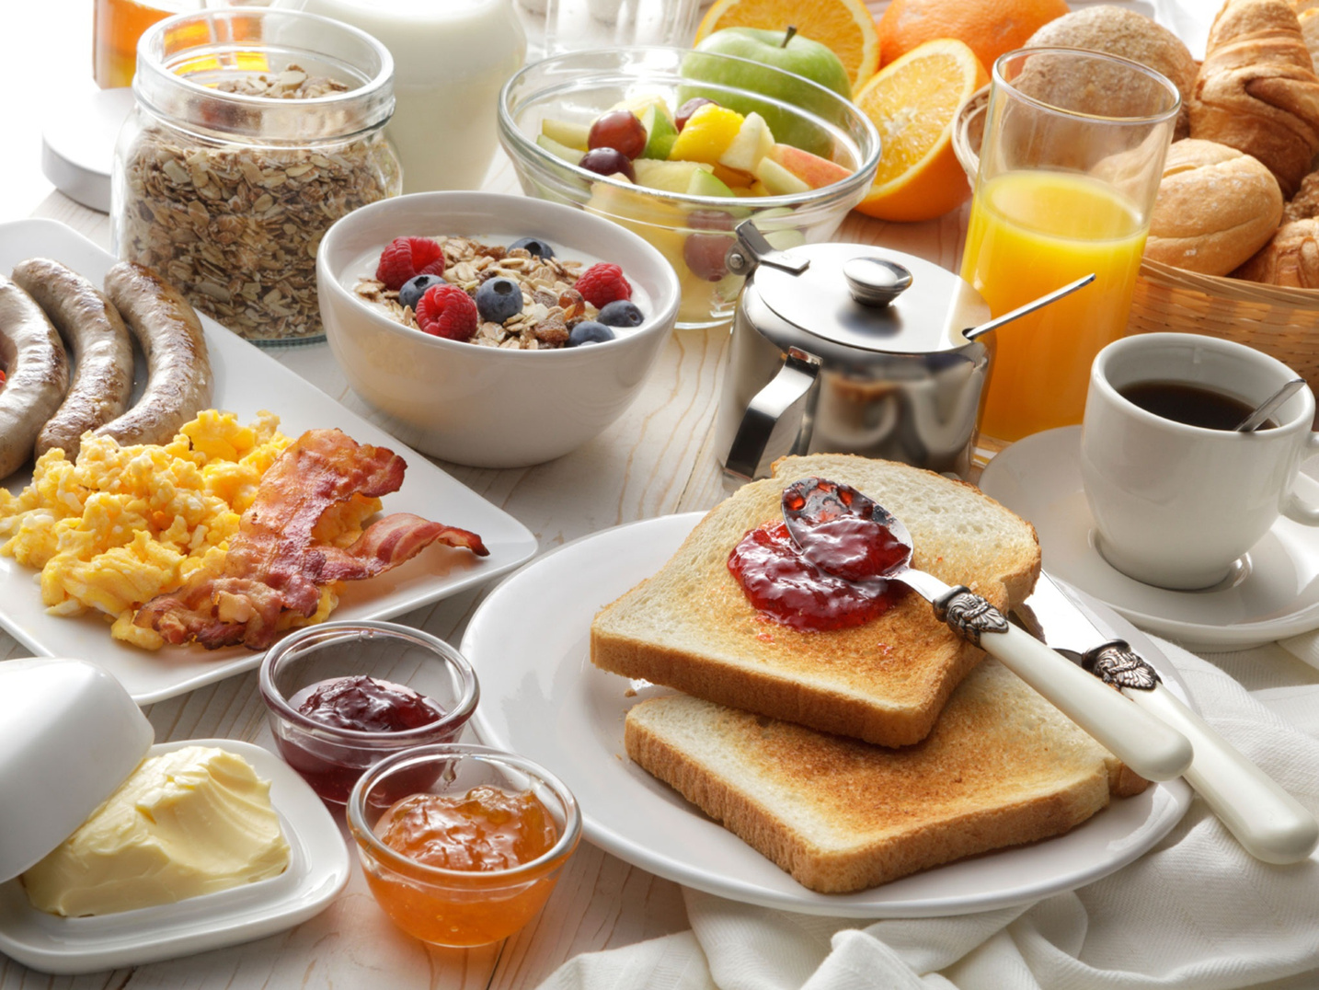
KAHVALTI YAPIN
Sınav Günü
Sınava kahvaltı yapmadan gitmeyin.
İş Birliği Merkezi Satış Sunumu

Slide 7
SINAVA GIDERKEN
1
TC Kimlik Belgesi
3
Su Alabilirsiniz
Şeffaf şişede bandajı çıkarılmış olarak.
Fotoğraflı Olması Gerekiyor
2
Sınav Giriş Belgesi
4
Kalem-Silgi
Kalem-silgi-kalemtraş-peçete verilecek.
Fotoğraflı Olması Gerekiyor

Slide 8
Sınava Bunlarla Girmek Yasak
Çanta, cüzdan, cep telefonu, saat (kol saati ve her türlü saat), kablosuz iletişim sağlayan bluetooth vb. cihazlarla; kulaklık, kolye, küpe, yüzük (alyans hariç), bilezik, broş ve diğer takılarla; anahtarlık, her türlü araç anahtarı, plastik ve metal içerikli eşyalarla (başörtü için kullanılan boncuklu/boncuksuz toplu iğne, kağıt/madeni para, anahtarlıksız basit anahtar, ulaşım kartı, basit tokalı kemer, basit tel toka ve basit piercing hariç), her türlü elektronik/mekanik cihazla ve çağrı cihazı, telsiz, fotoğraf makinesi vb. araçlarla, her türlü plastik ve güneş gözlüğü dâhil cam eşyayla (şeffaf/numaralı gözlük hariç), banka/kredi kartı vb. kartlarla, 16  Cep bilgisayarı, saat, sözlük işlevi olan elektronik cihaz, hesap makinesi vb. her türlü bilgisayar özelliği bulunan cihazlarla,  Kalem, silgi, kalemtıraş, her türlü müsvedde kâğıdı, defter, kitap, ders notu, sözlük, dergi, gazete vb. yayınlar, pergel, açıölçer, cetvel, hesap makinesi vb. araçlarla,  Şeffaf pet şişe içerisinde bandajı çıkarılmış su hariç içecek, yiyecek vb. gıda/tüketim maddeleriyle,  Kutu/şişe içerisinde ilaçla

Slide 9
Sınavdan 1 Saat Önce Bina Önünde Hazır Bulunun
SINAV KURALLARI
Binaya 10.00' dan sonra girmek yasak.
Sınav Başlama Saati
10.15

Slide 10
SINAV ANINDA
NELER YAPMALIYIM?

Slide 11
ÇIKMAK YASAK
İlk 120 Dakika
Son 15 Dakika

Slide 12
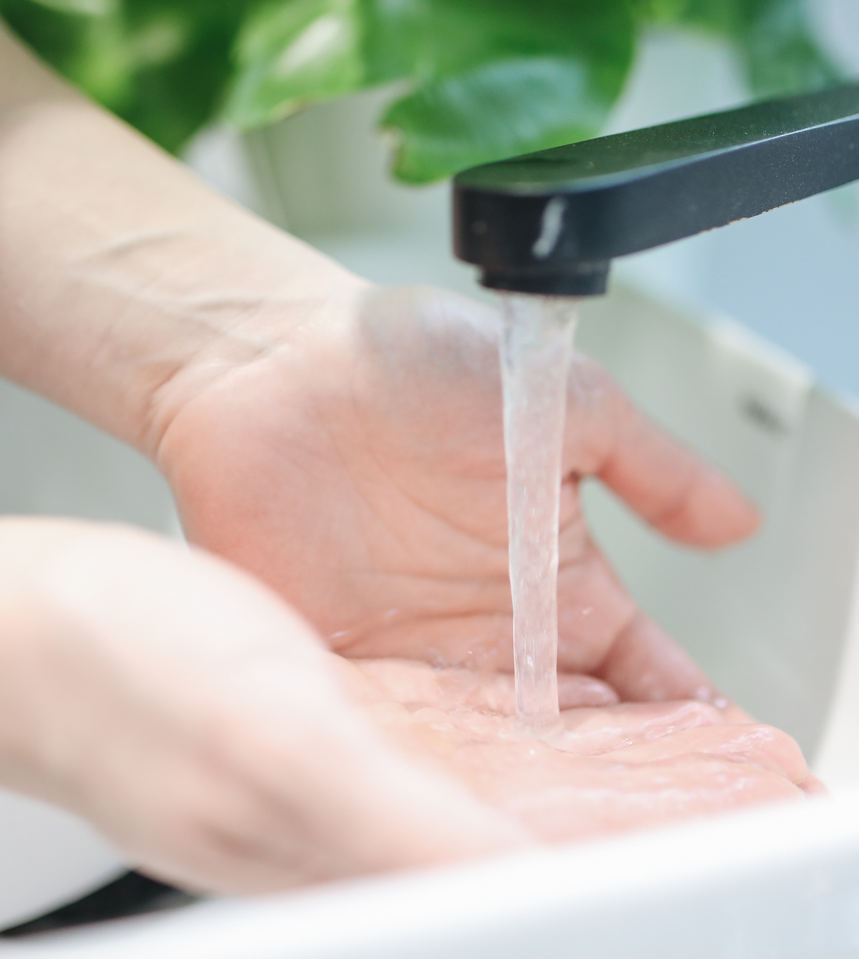
İZİN YOK
Adaylar her hangi bir nedenle (lavabo izni için de olsa) sınav salonundan dışarı çıkamazlar. Çıkanlar tekrar sınav salonuna alınmaz.

Slide 13
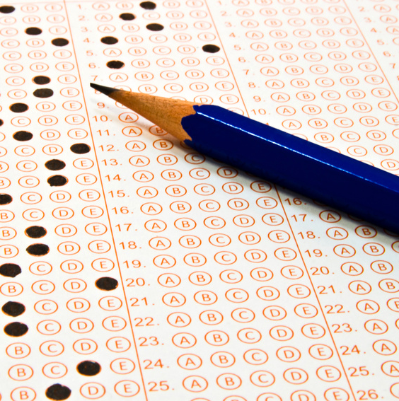
TAKTİĞİNİ DEĞİŞTİRME
Deneme sınavlarında alışkın olduğun taktik ve sırayla çöz.
BUNLARA DİKKAT!
KODLAMAYI SONA BIRAKMA
Kodlamayı kesinlikle sınav sonuna bırakmayın. Sayfa sonuda veya her sorudan sonra kodlayınız.
TURLAMA TEKNİĞİNİ KULLAN
Zorlandığın sorularda çok zaman kaybetme.

Slide 14
SORULARA ÖN YARGILI YAKLAŞMA!
Uzun sorular atlamayın.
kolay sorularda bit yeniği aramayın.

Slide 15
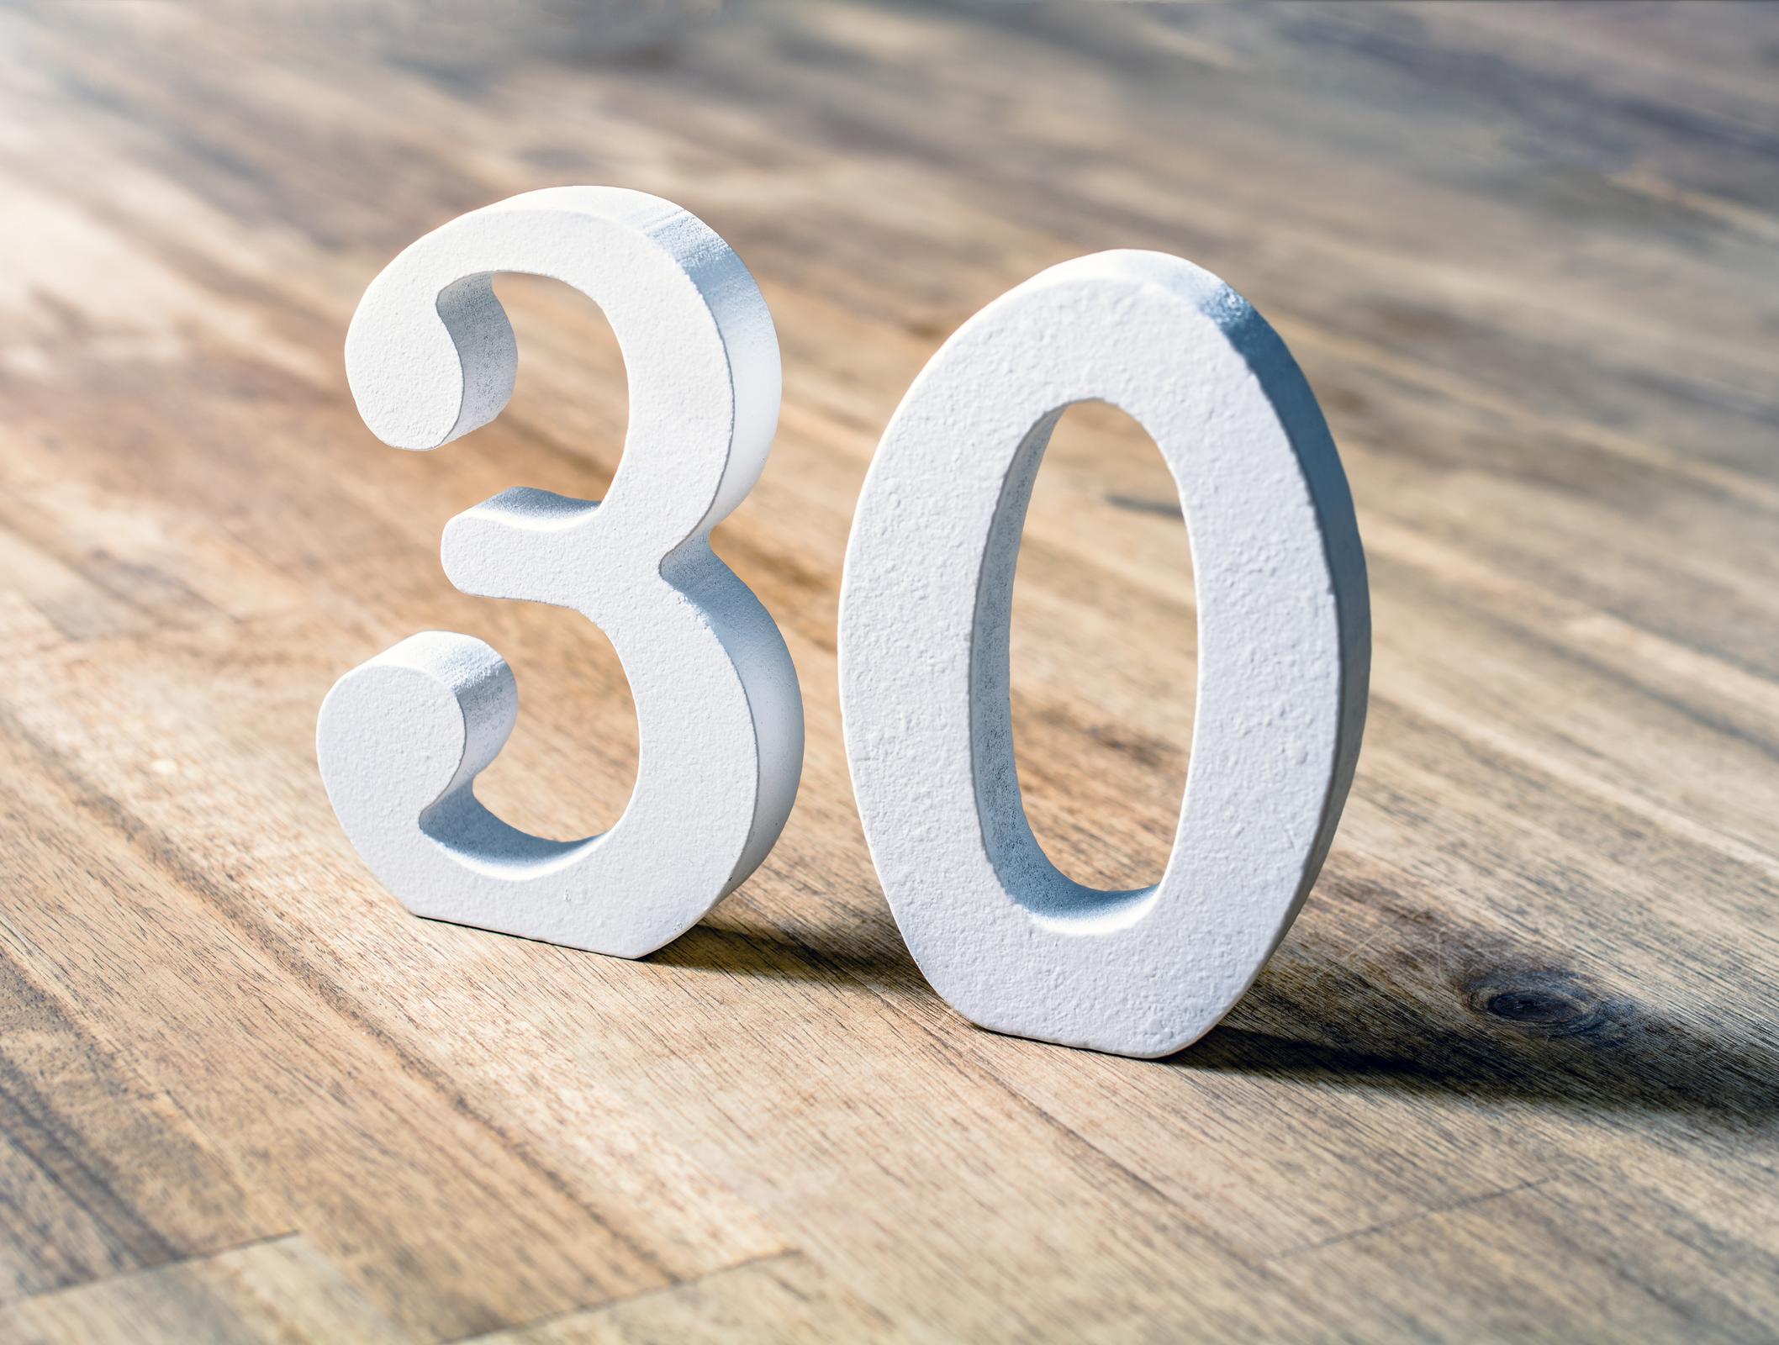
MOLA VER!
Sınav anında yorulduğunda ve odaklanmakta güçlük çektiğinde kısa bir (20-30 saniye) mola ver.

Slide 16
ILK IŞARETLEDIĞIN SEÇENEĞI DEĞIŞTIRME!
Genellikle ilk işaretlenen seçenek doğru çıkar. Yeni bir bilgi hatırlamadıysan değiştirme.

Slide 17
KALEMİNİ KULLAN!
İşlemleri zihninden yapma, kalemini kullan.

Slide 18
KAYGINIZI YÖNETİN
Sınavda biraz heyecanlamanız normaldir. Heyecanlandığınızda nefes egzersizi yapın ve olumlu düşünün.

Slide 19
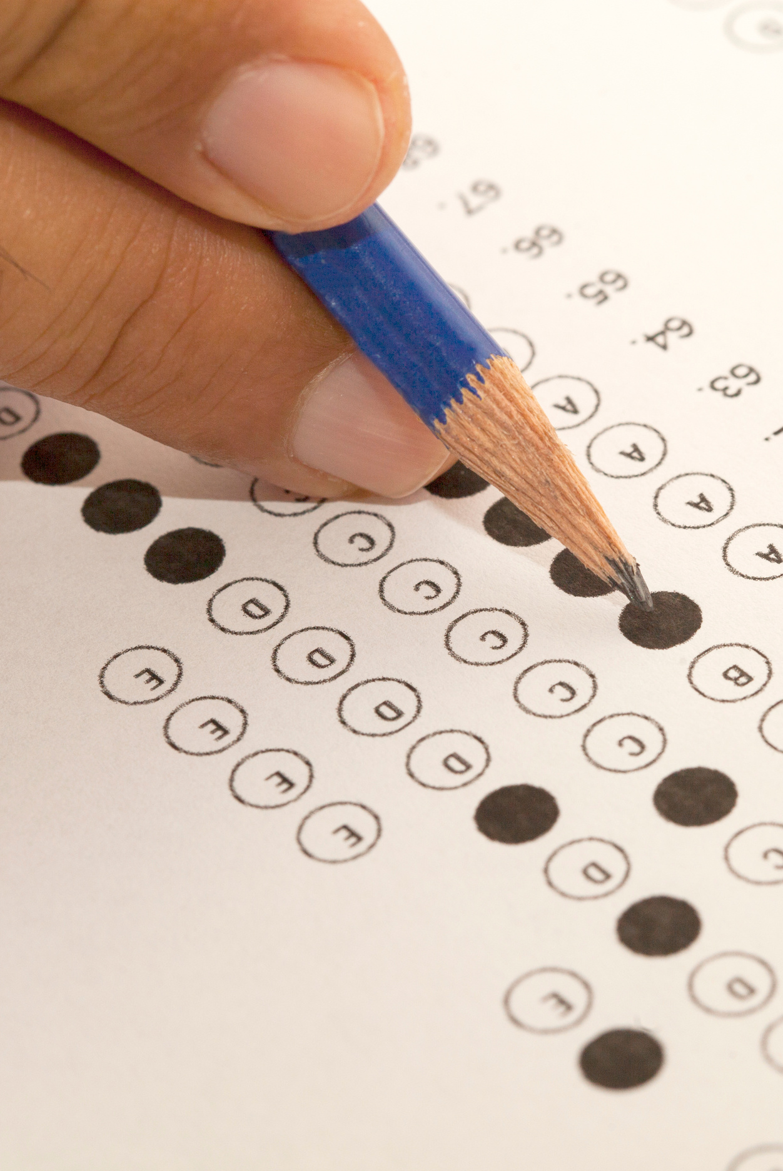
BOŞ BIRAKIN!
Yapamadığınız soruları boş bırakın. 4 yanlış cevabın 1 doğruyu götürdüğünü unutmayın.

Slide 20
HAZIRLIKLI OLUN!
Sınavda zor soru, kolay soru, uzun soru gibi etkenlere hazırlıklı olun.

Slide 21
SUNUMUMUZ BİTMİŞTİR.
www.rehberlikservisim.com

